Slide 1

География
6
класс
Тема:
Население
Земли, расы

Slide 2

ЧИСЛЕННОСТЬ НАСЕЛЕНИЯ
РАСТЕТ ПО МЕРЕ СОЦИАЛЬНО – ЭКОНОМИЧЕСКОГО РАЗВИТИЯ ОБЩЕСТВА

Slide 3
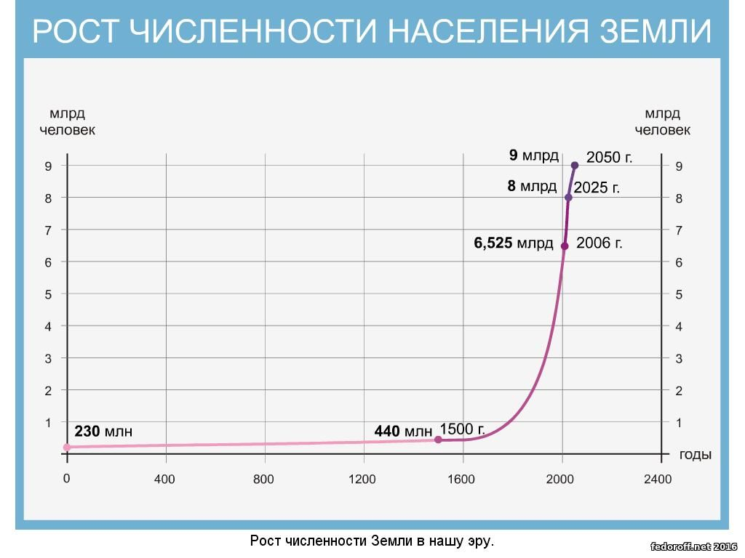

РОСТ ЧИСЛЕННОСТИ НАСЕЛЕНИЯ ЗЕМЛИ
Четвертое удвоение – 40 лет
Третье удвоение – 100 лет
Второе удвоение численности за 230 лет
Произошло двукратное увеличение численности
600 лет
В НАЧАЛЕ НАШЕЙ ЭРЫ ЧИСЛЕННОСТЬ НАСЕЛЕНИЯ
К 1000 ГОДУ СОСТАВЛЯЛО 305 млн.ч

Slide 4

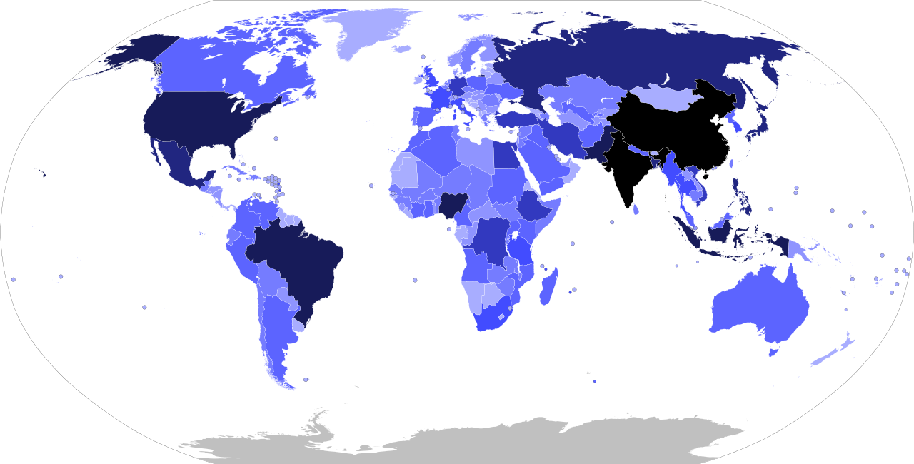
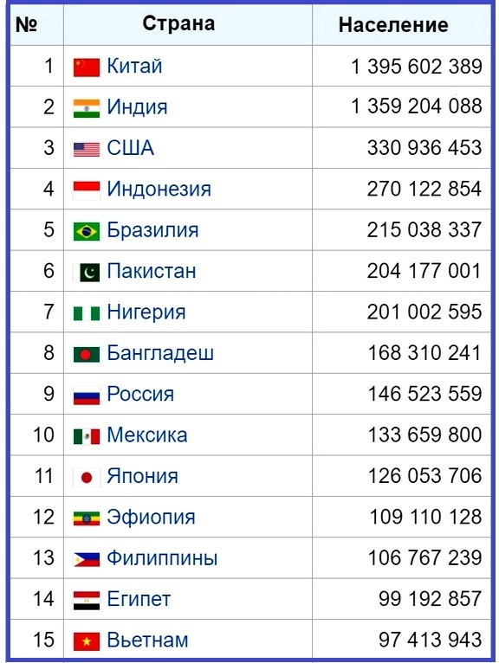
РОСТ ЧИСЛЕННОСТИ НАСЕЛЕНИЯ ЗЕМЛИ
Согласно данным Организации Объединённых Наций, численность население земного шара превышает 7,7 млн. человек

Slide 5

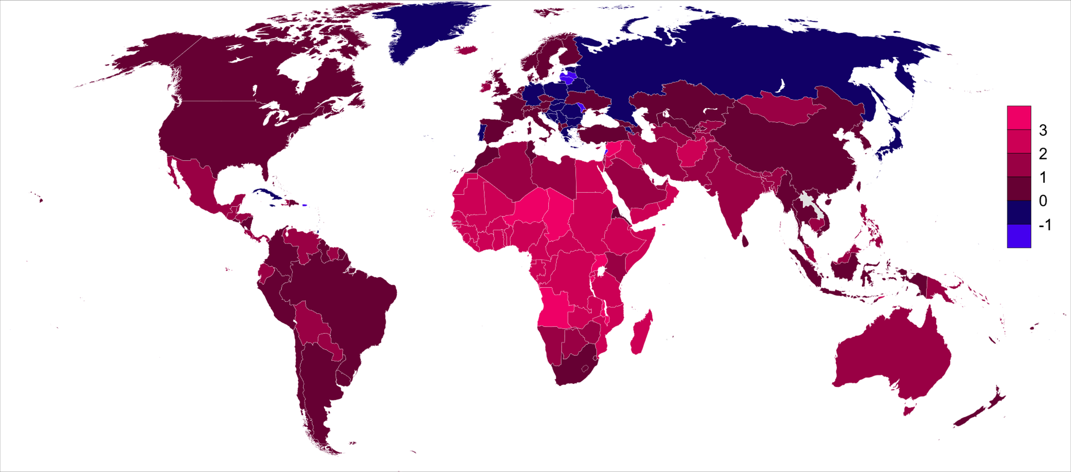

РОСТ ЧИСЛЕННОСТИ НАСЕЛЕНИЯ ЗЕМЛИ
В 60 –х годах ХХ века во многих странах наблюдался «демографический взрыв»,
то есть ускоренный рост численности населения
Быстрый рост наблюдается в странах Африки, Азии и Америки, а во многих странах Европы прирост очень низок

Slide 6
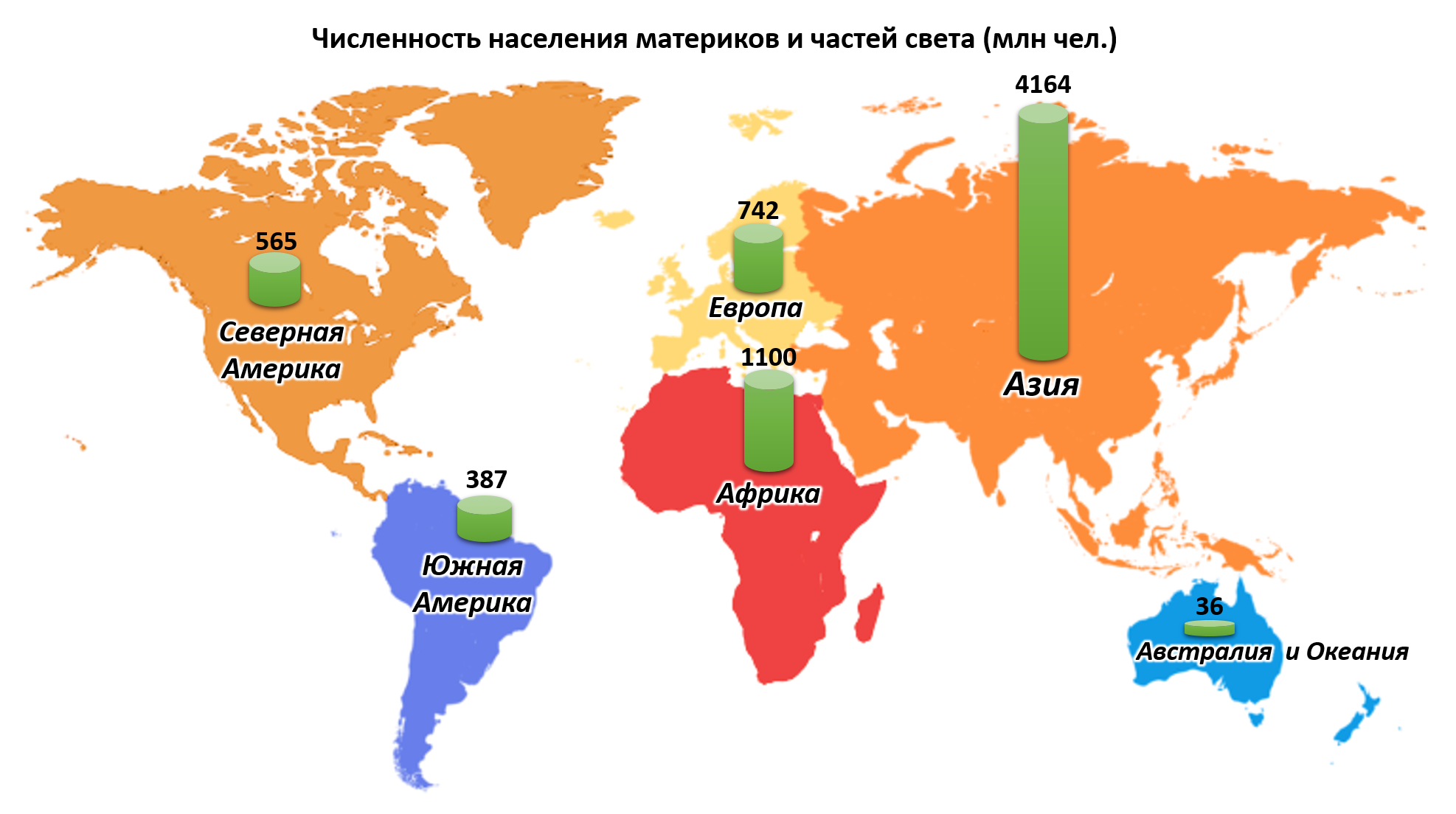
РОСТ ЧИСЛЕННОСТИ НАСЕЛЕНИЯ ЗЕМЛИ

Slide 7

Население принадлежит 3 крупным расам
Расы — крупные группы людей, связанные общностью происхождения и внешних физических признаков

Slide 8
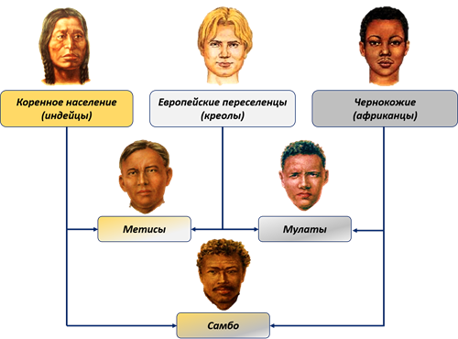
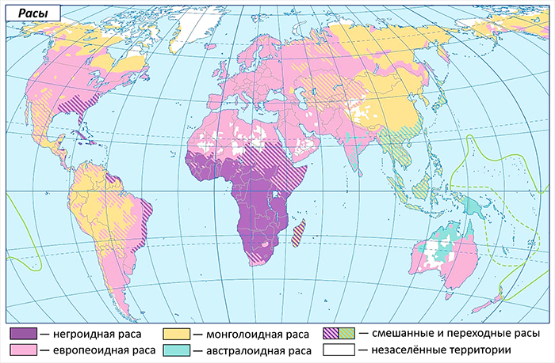
СМЕШАННЫЕ РАСЫ

Slide 9


ОСОБЕННОСТИ РАЗМЕЩЕНИЯ НАСЕЛЕНИЯ
Размещение населения — это процесс распределения населения на определённой территории.
Плотность населения — это число жителей, приходящееся на 1 км² территории

Slide 10
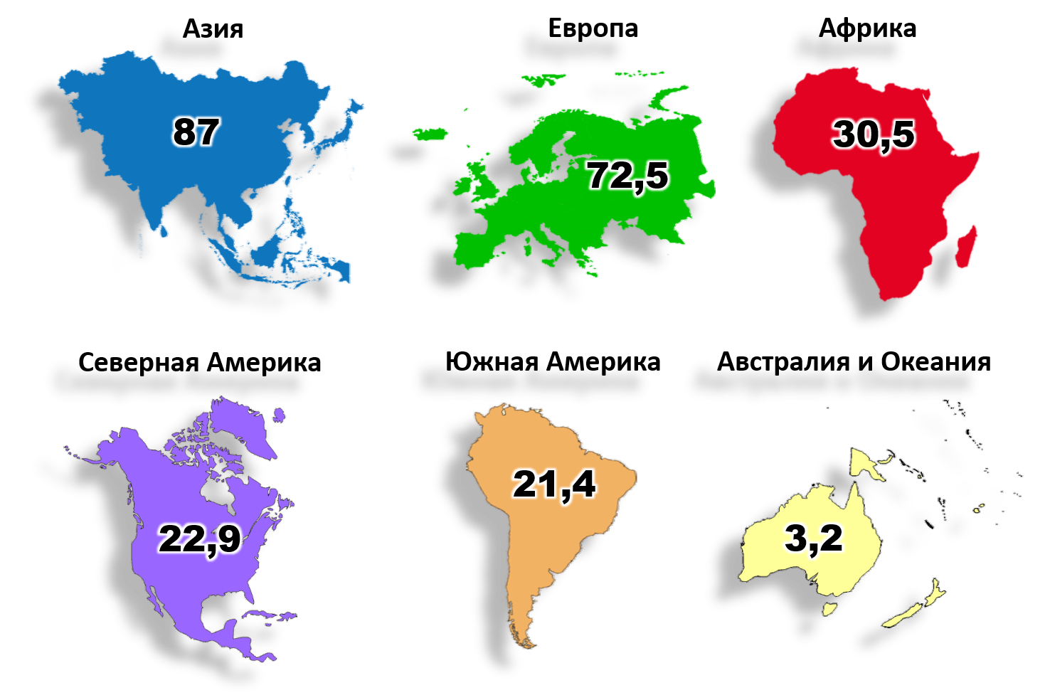
ФАКТОРЫ, ВЛИЯЮЩИЕ НА РАЗМЕЩЕНИЕ НАСЕЛЕНИЯ
ГЕОГРАФИЧЕСКОЕ ПОЛОЖЕНИЕ
ПРИРОДНЫЕ УСЛОВИЯ
ИСТОРИЧЕСКИЕ ОСОБЕННОСТИ
СОЦИАЛЬНО-ЭКОНОМИЧЕСКОЕ РАЗВИТИЕ
ОБЕСПЕЧЕННОСТЬ ПРИРОДЫМИ БОГАТСТВАМИ

Slide 11
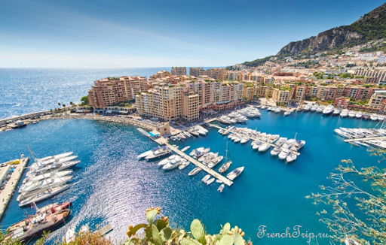
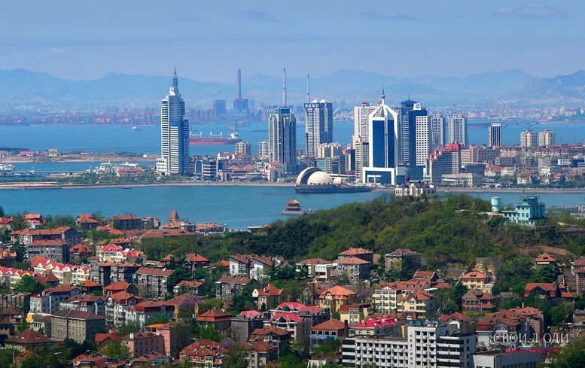
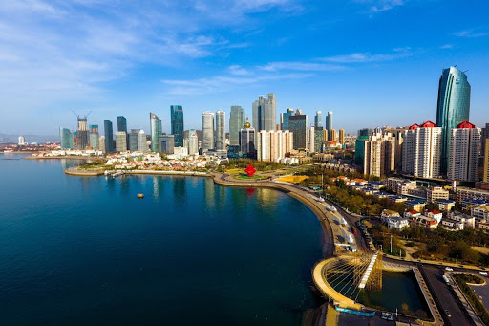
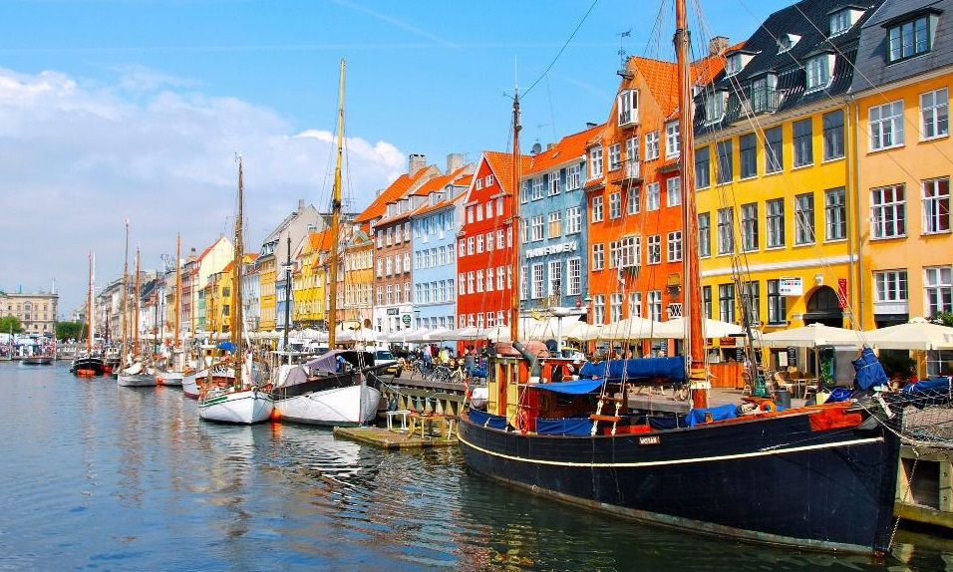
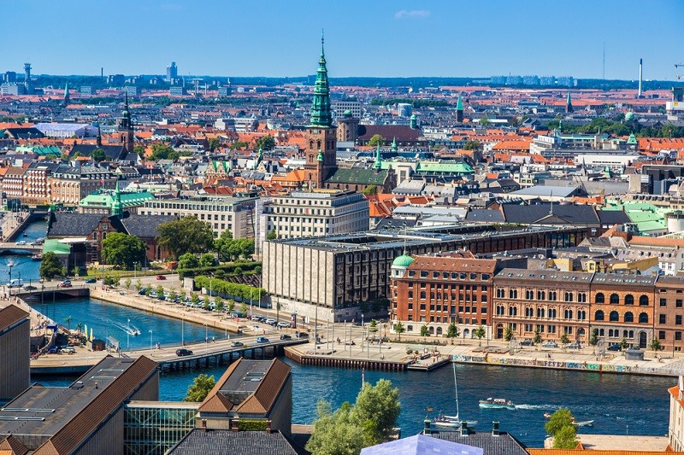
ОСНОВНАЯ ЧАСТЬ НАСЕЛЕНИЯ ПРОЖИВАЕТ НЕ ДАЛЕКО ОТ ПОБЕРЕЖЬЯ ОКЕАНОВ И МОРЕЙ
БЛАГОПРИЯТНЫЕ ПРИРОДНЫЕ УСЛОВИЯ
ВОЗМОЖНОСТЬ ИСПОЛЬЗОВАНИЯ ДЕШЕВОГО ВИДА ТРАНСПОРТА

Slide 12
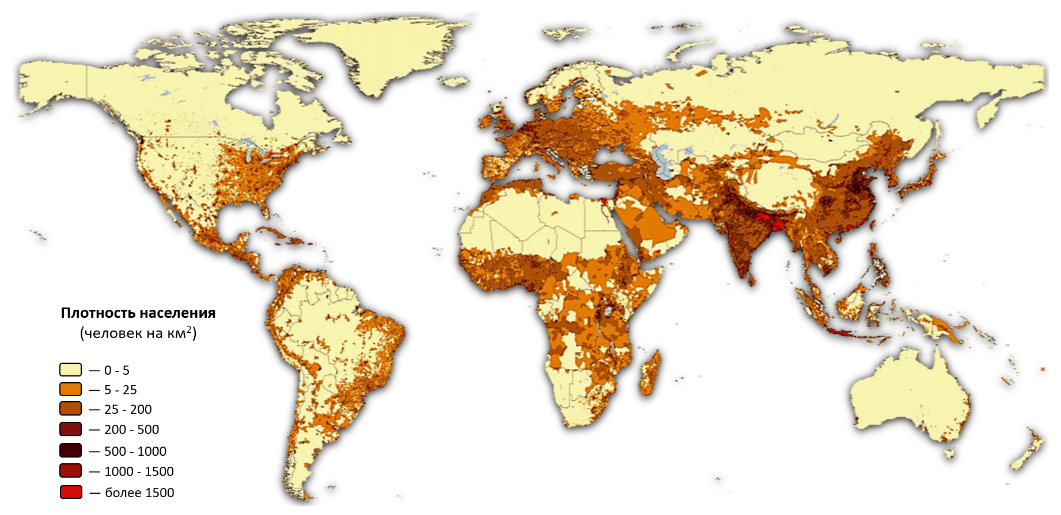
КРУПНЫЕ ГУСТОНАСЕЛЕННЫЕ ТЕРРИТОРИИ
ЕВРОПА
СЕВЕРНАЯ АМЕРИКА
ВОСТОЧНАЯ АЗИЯ
ЮЖНАЯ АЗИЯ

Slide 13

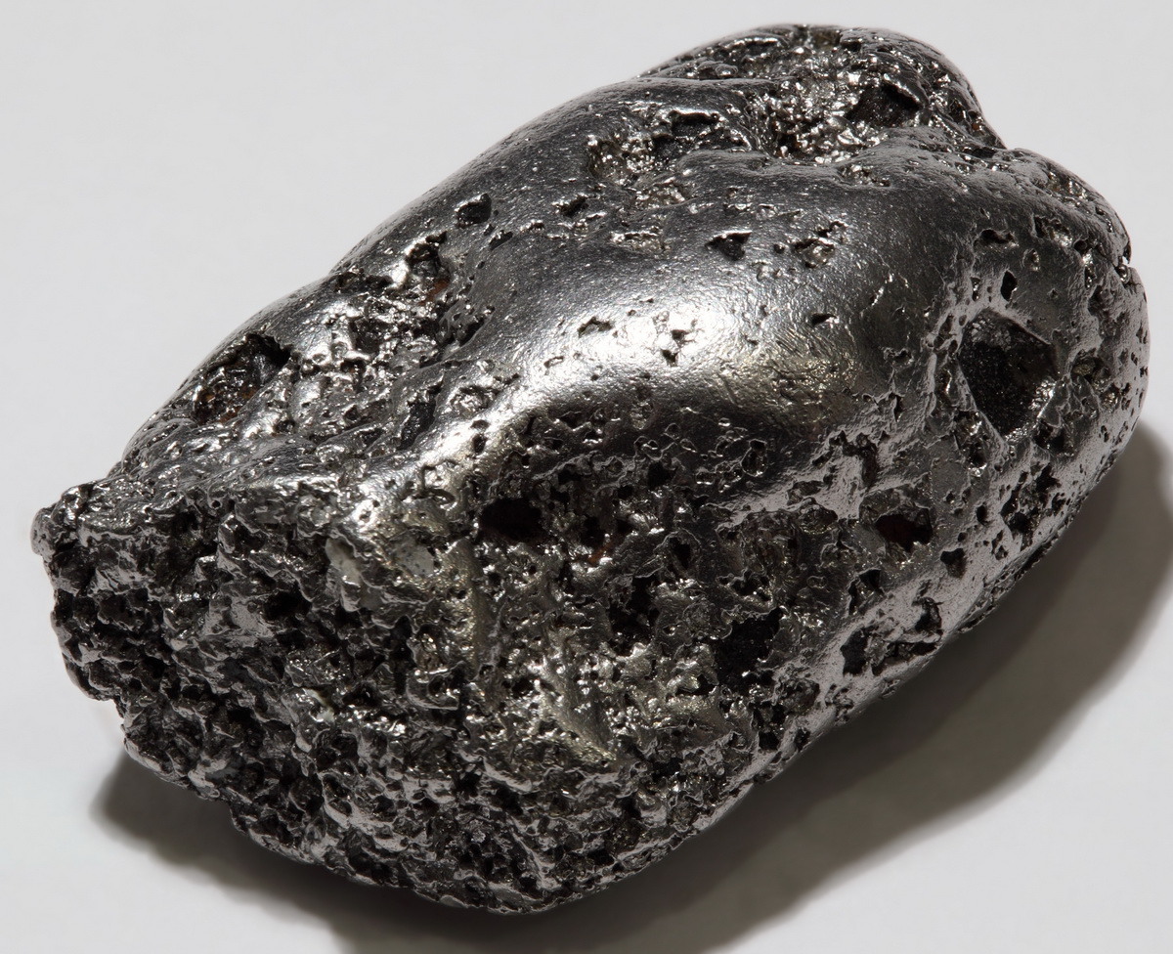
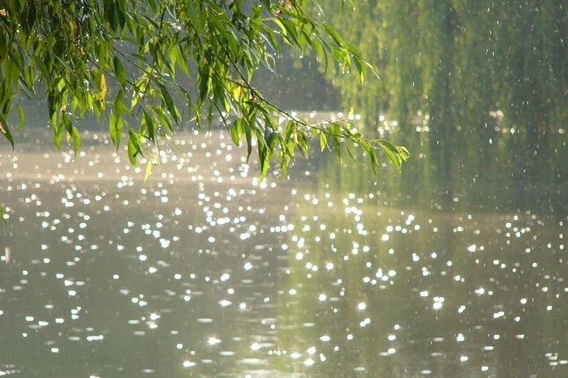
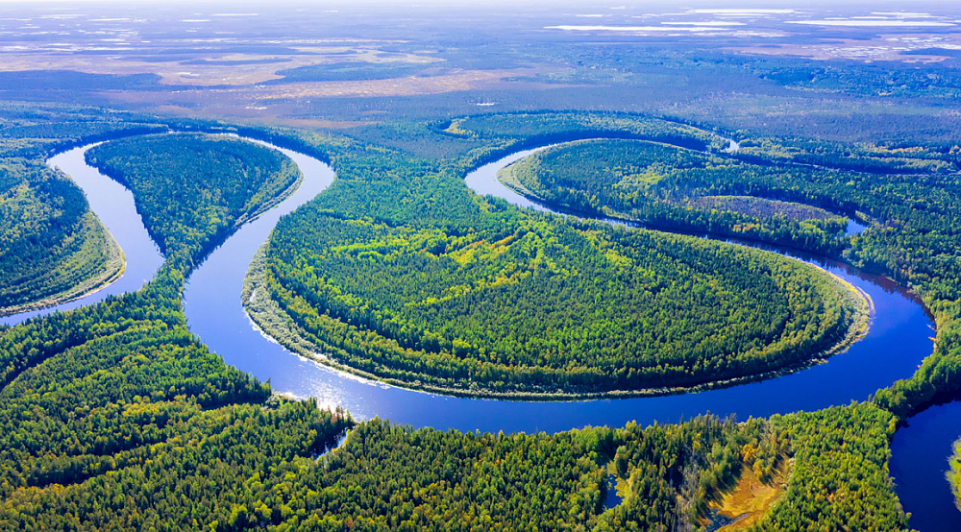
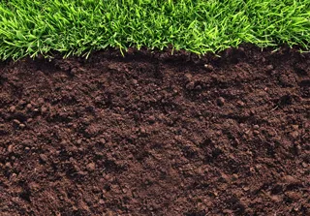
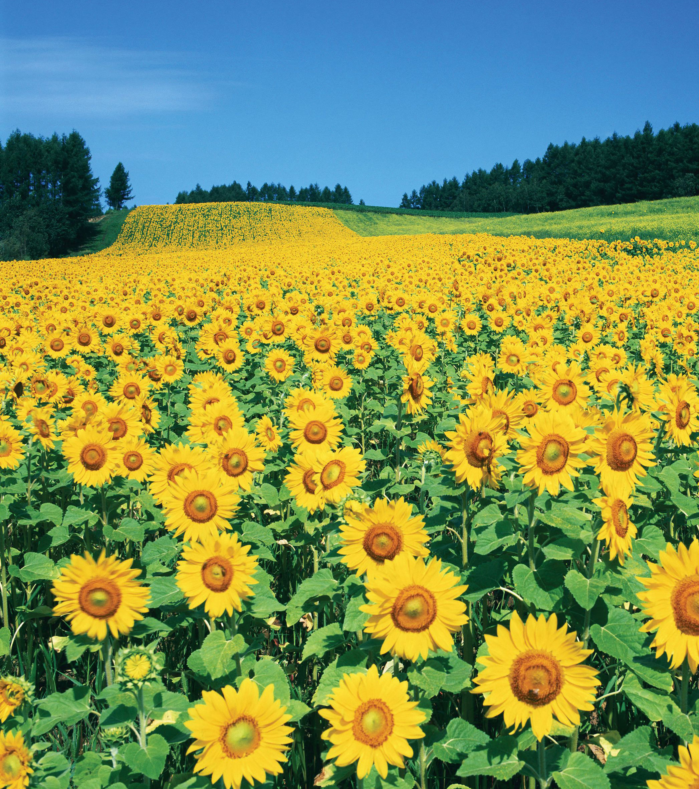
ПРИРОДНЫЕ БОГАТСТВА И ИХ ЗНАЧЕНИЕ
МИНЕРАЛЬНЫЕ
КЛИМАТИЧЕСКИЕ
ВОДНЫЕ
ЗЕМЕЛЬНЫЕ
БИОЛОГИЧЕСКИЕ

Slide 14
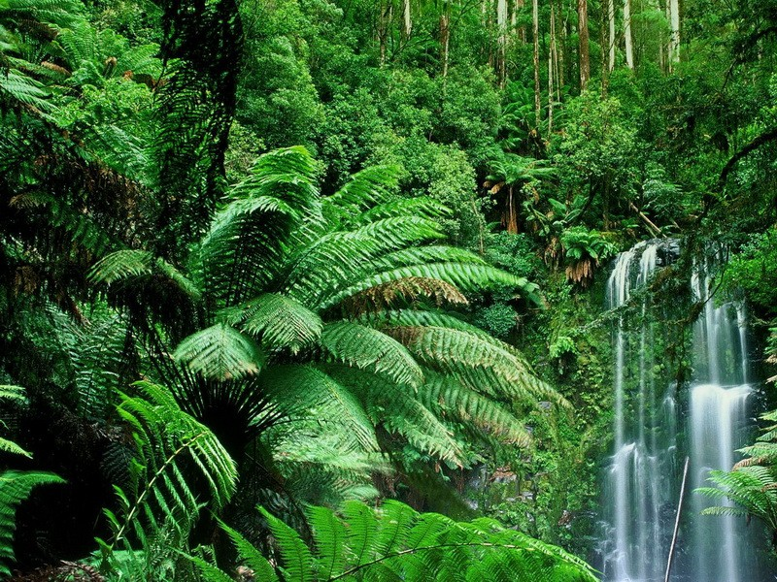
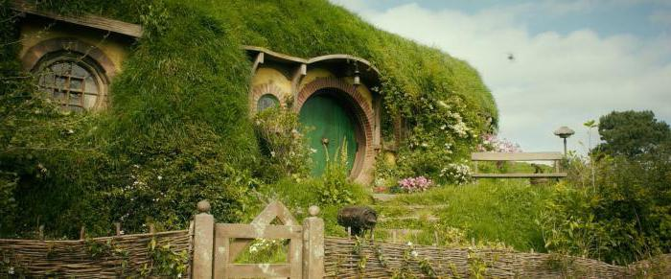
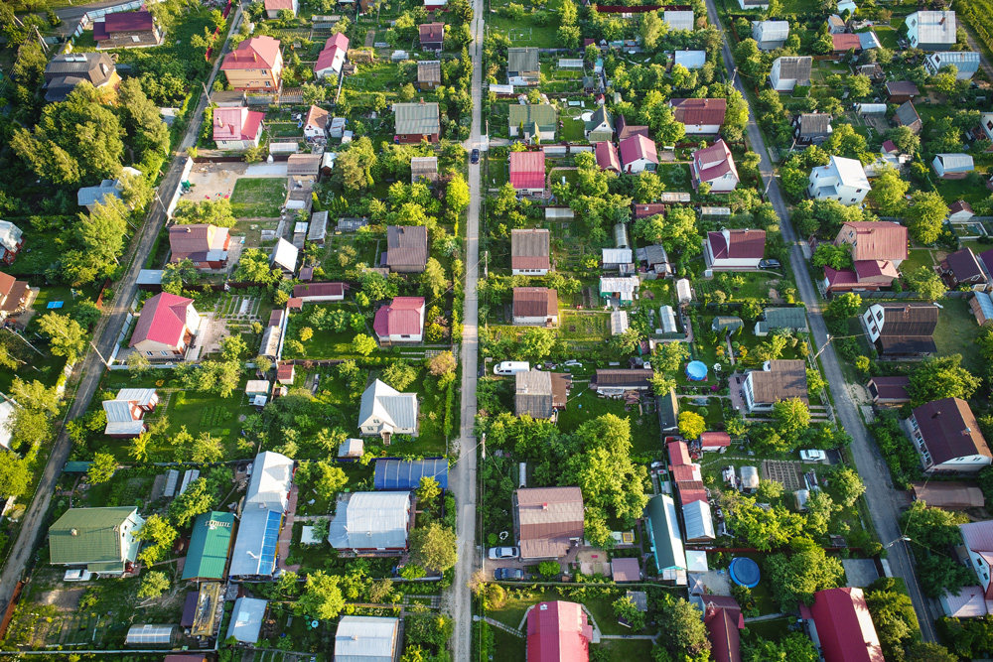
ПО СТЕПЕНИ ИЗМЕНЕННОСТИ ЧЕЛОВЕКОМ ПРИРОДНЫЕ КОМПЛЕКСЫ:
Антропогенные ландшафты – территории сильно измененные хозяйственной деятельностью человека
Природно-антропогенные ландшафты – территории, занимают промежуточное положение между природными и антропогенными
ЕСТЕСТВЕННЫЕ ЛАНДШАФТЫ- территории
не используемые в хозяйственной деятельности человека

Slide 15

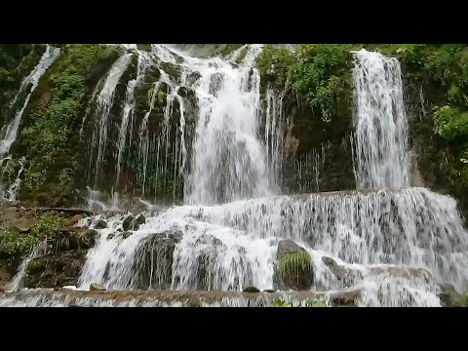
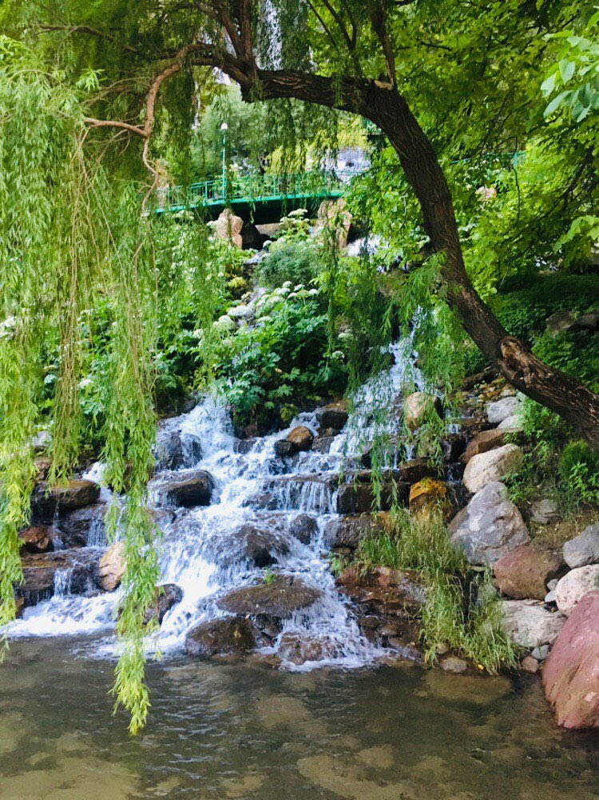
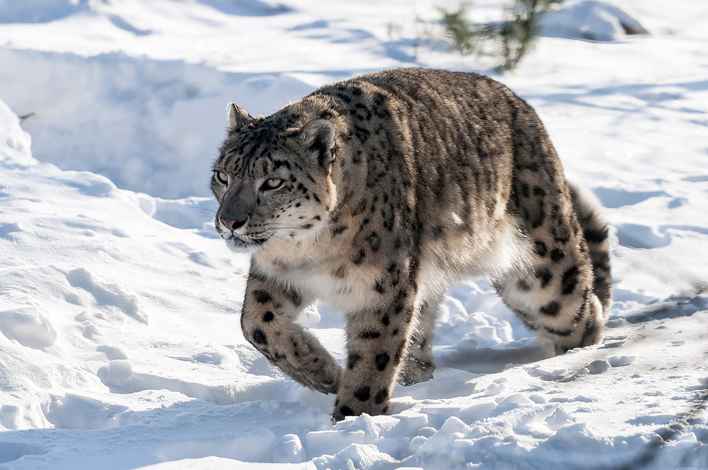
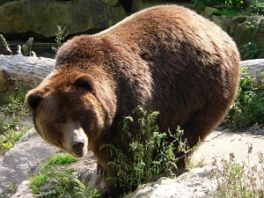
В целях сохранения природных ландшафтов создаются
заповедники

Slide 16
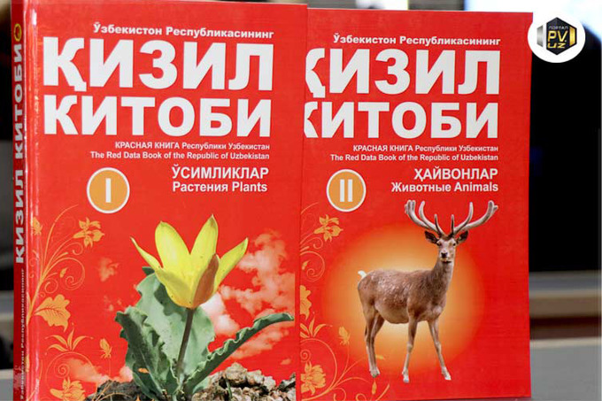
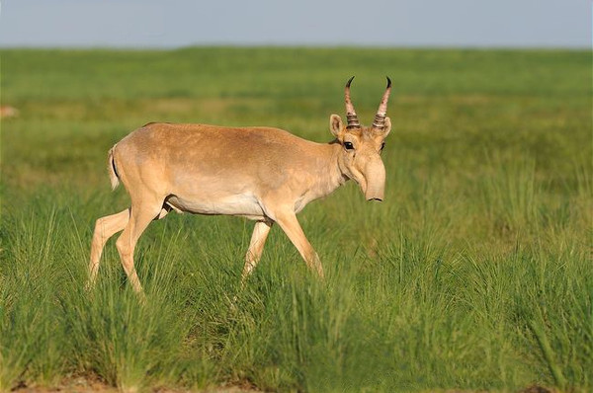
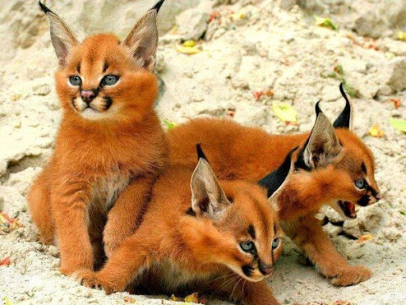
В целях сохранения природных ландшафтов создаются
заказники

Slide 17
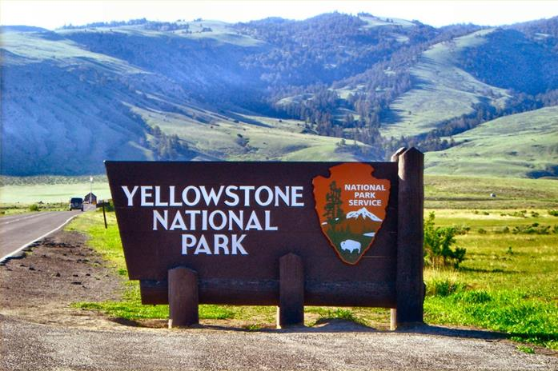
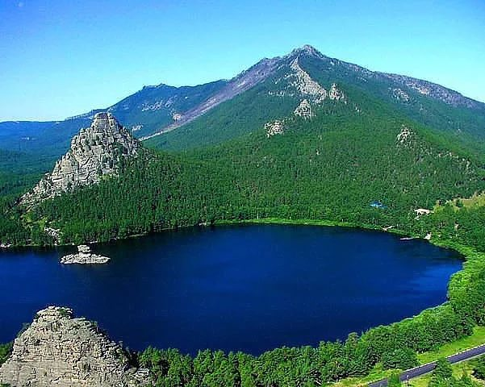
В целях сохранения природных ландшафтов создаются
Национальные парки

Slide 18
Задание:
1. ПРОЧИТАТЬ:
§ 12 «Население Земли, расы»
2. ВЫПОЛНИТЬ:
Практическое задание стр. 32

